Slide 1
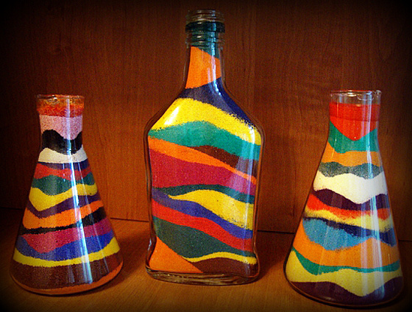
НАСЫПУШЕЧКИ

Slide 2
ИСТОРИЯ
«Насыпушки» с солью стали весьма популярны, их можно создать практически из ничего.
«Насыпушка» не является новым элементом дизайна и декора, но все же это очень красочный сувенир и несомненно украсит любой интерьер.

Slide 3
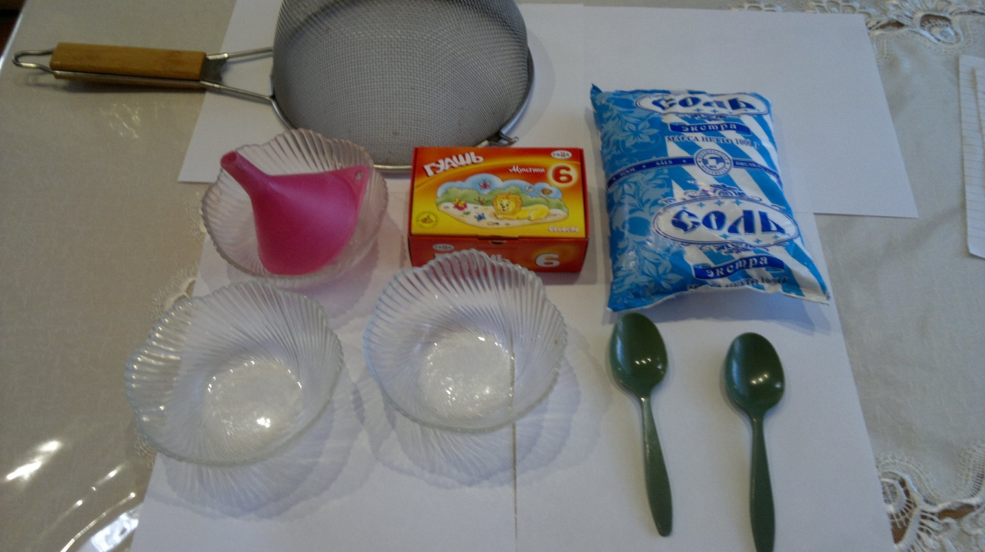
Материалы
Что бы изготовить «Насыпушку» своими руками нам понадобит
Соль крупная или «Экстра», можно использовать песок, раличные цветные крупы
Гуашь
Емкости для покраски в зависимости от того сколько будет цветов
Бутылочки , баночки можно пузырьки
Воронка
Сито
Ложка
спица

Slide 4
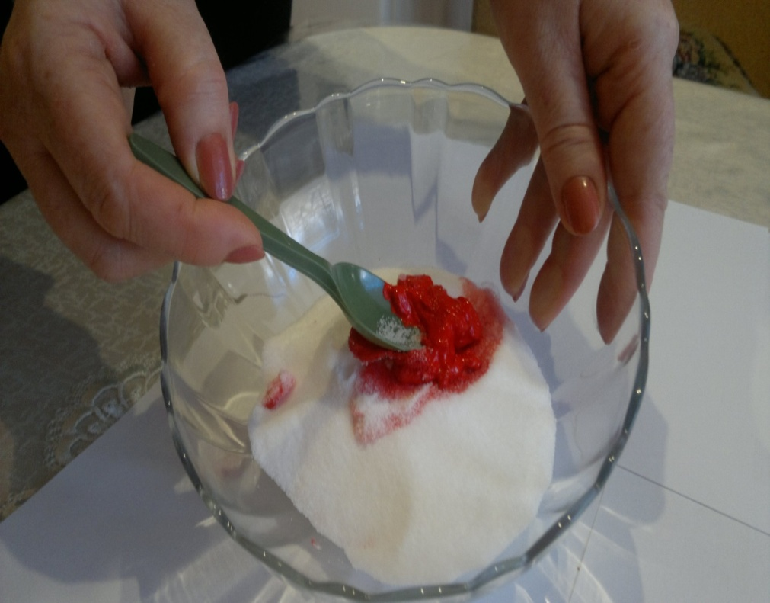
Подготовка
Для начала подготовим саму соль, для этого высыпаем ее в миски в зависимости от количества цветов.
В соль добавляем гуашь и тщательно перемешиваем до получения однородной массы.
Соль станет влажной.

Slide 5
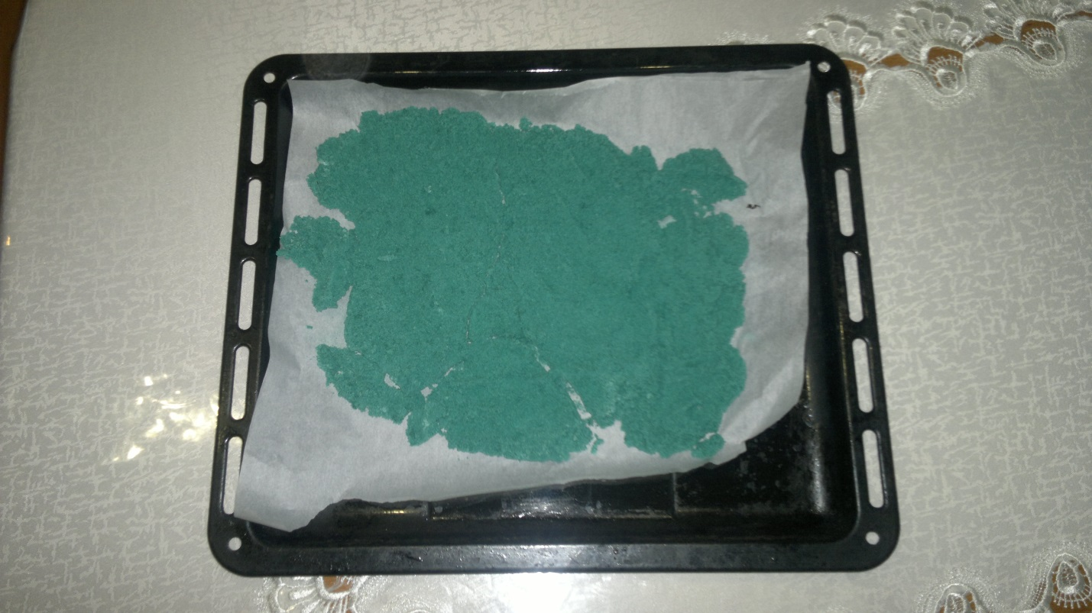
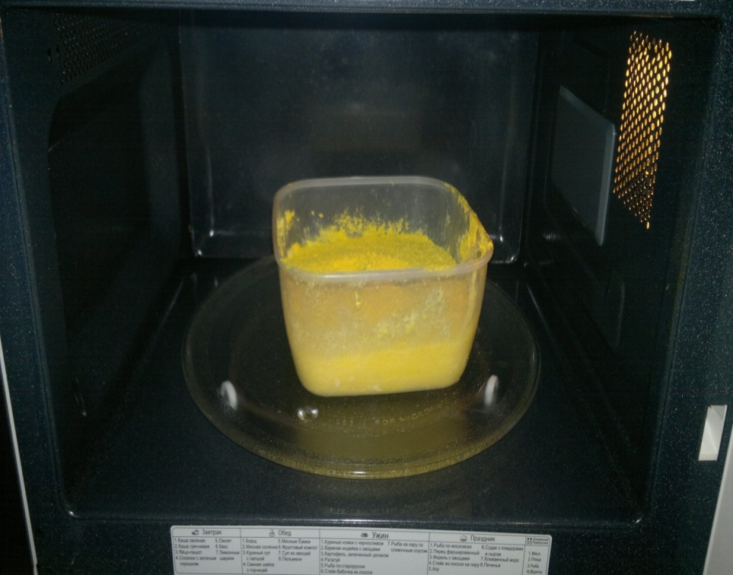
Просушивание
Или в духовом шкафу педварительно нагрев шкаф
Сушить соль можно в микроволновой печи 3-4 минуты

Slide 6
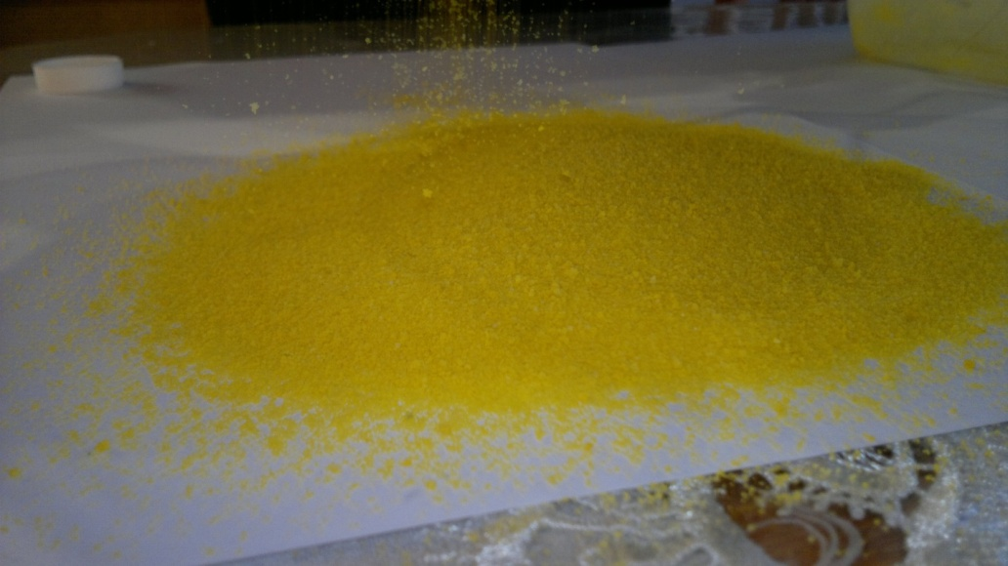
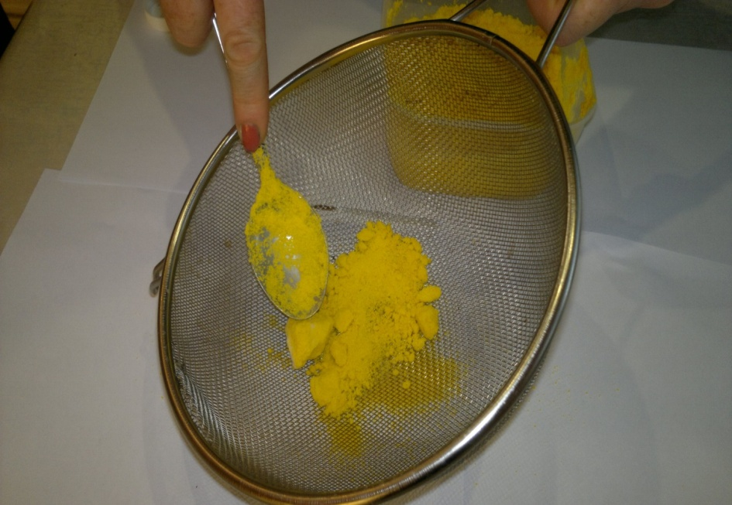
Просеивание
После сушки соль становится комочками
Соль необходимо просеять через сито. Чтобы она снова стала сыпучей

Slide 7
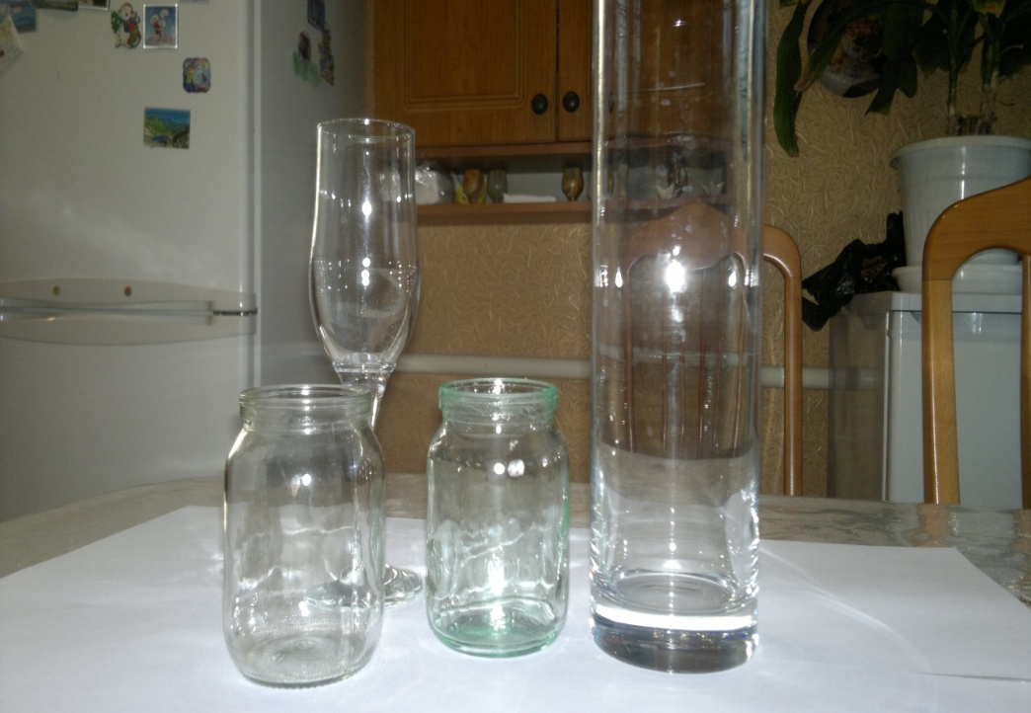
Ёмкости
Лучше всего будет выглядеть красочная соль в емкостях из прозрачного стекла, а если они будут еще и фигурными будет очень интересно. Бутылочка обязательно должна быть сухой.
Тогда соль не будет задерживаться на влажных стенках.

Slide 8
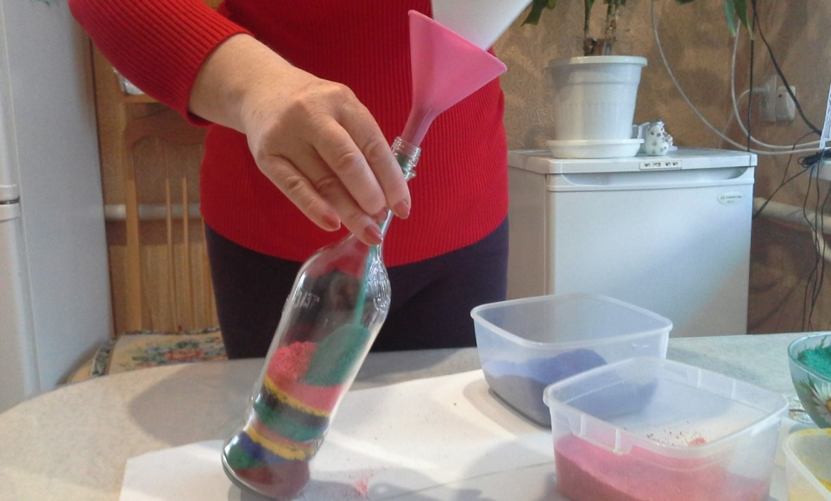
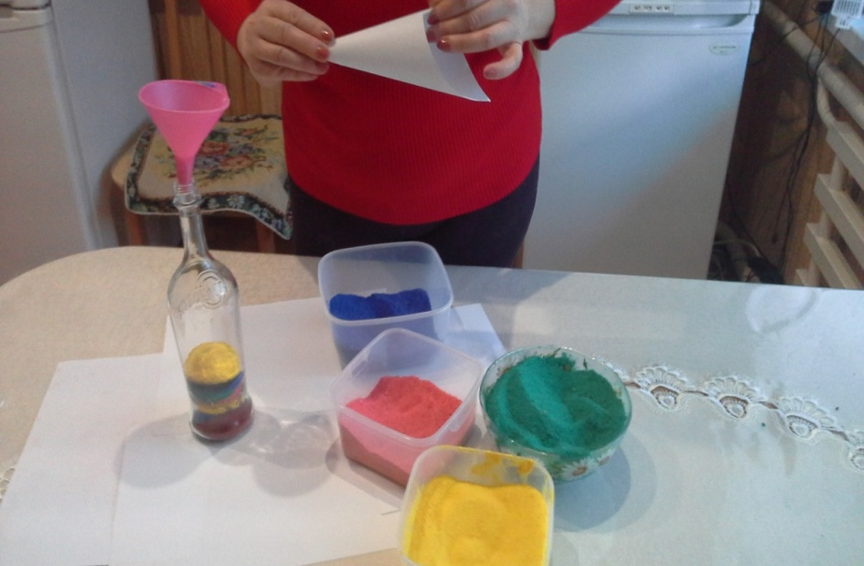
Заполняемость
Теперь самое интересное. Насыпаем соль через воронку, используем лист бумаги скрученный в рог.
Красивые узоры можно получить если использовать воронку с искривленным носиком, ток же для создания узоров используют

Slide 9
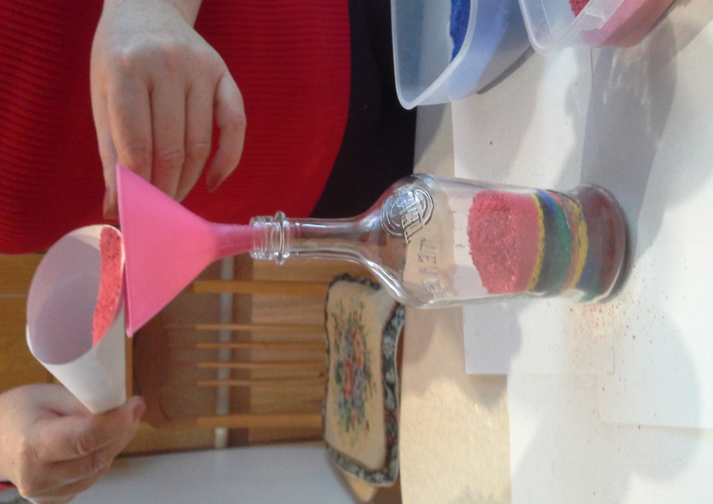
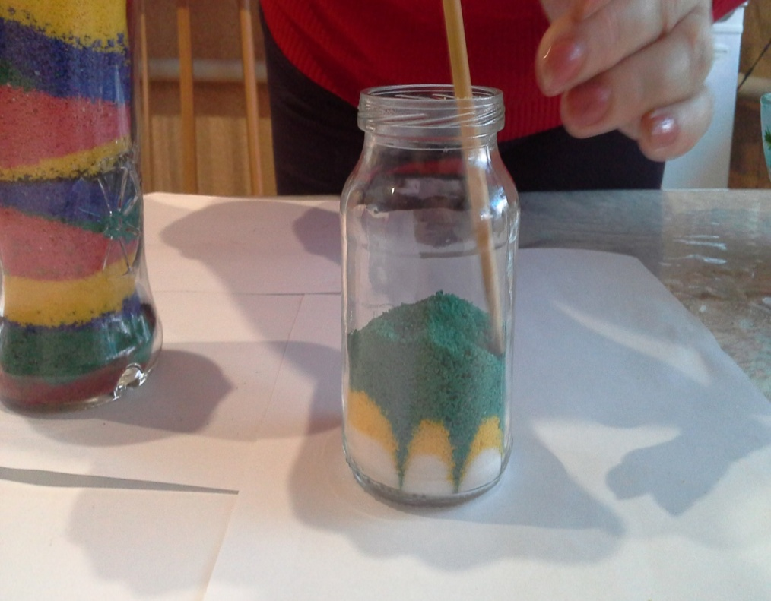
Насыпать соль можно разной толщиной, при этом меняя угол наклона бутылочки. Заполняем бутылочку солью или песком любого цвета.

Slide 10
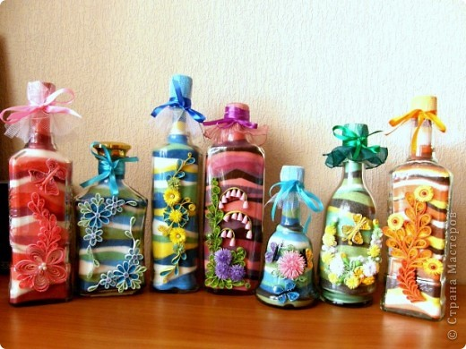
Заканчиваем наш сувенир
Если все получилось- оставляем бутылочку на несколько дней пока соль не усядется, потом 2 раза нужно аккуратно встряхнуть или ударить по дну бутылочки при необходимости досыпаем соль и закрываем горлышко. Декорируем по усмотрению.
Это можно сделать при помощи ниток , мешковины, бусинок , ленточек и т.д.

Slide 11
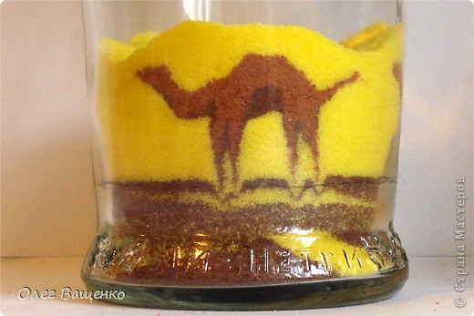
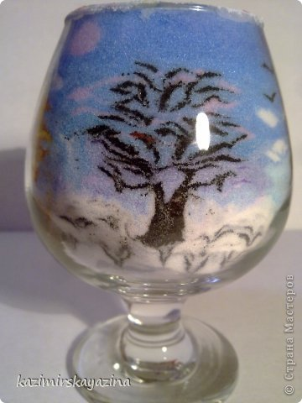

Slide 12
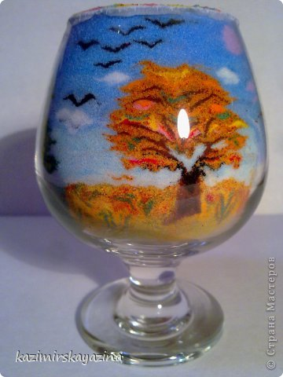
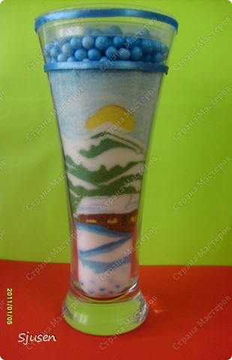
Спасибо за
внимание

